Slide 1

LOGIN
Use Cases for Project

Slide 2

Informazioni generali
ID | 005
Titolo | Login
Versione | 1
Autore | Simone Barzaghi
Data ultima revisione | 12/12/2019
Autore ultima revisione | Simone Barzaghi
Riferimenti e documenti collegati | GasAdvisor.mdj
Note | -

Slide 3

Attivazione
Trigger | Bottone Login
Frequenza di utilizzo | Dopo ogni volta che l’utente esce dal suo account
Benefici organizzativi | Permesso di accesso come User
Attore principale | Guest
Attori secondari | -
Pre condizioni | Utente deve avere un account registrato
Post condizioni | Utente viene reindirizzato nella Homepage

Slide 4
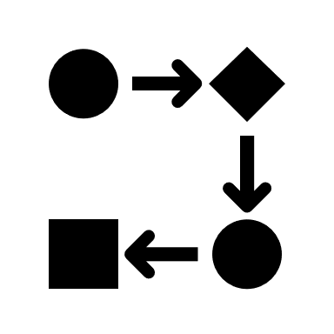
Svolgimento
Flusso principale | L’utente accede alla schermata di login Il sistema chiede username e password Il sistema verifica i dati sul DB Il sistema consente l’ingresso nell’applicazione
Flusso Alternativo 1 | Punto 3: l’utente inserisce dati errati Il sistema conta i tentativi falliti e notifica l’errore all’utente
Flusso eccezionale 1 | Punto 3: l’utente inserisce dati errati per più di 3 volte Il sistema blocca l’utente per 1 ora e invia una mail all’inidirizzo usato durante la registrazione

